Slide 1
Словарик эмоций

Slide 2
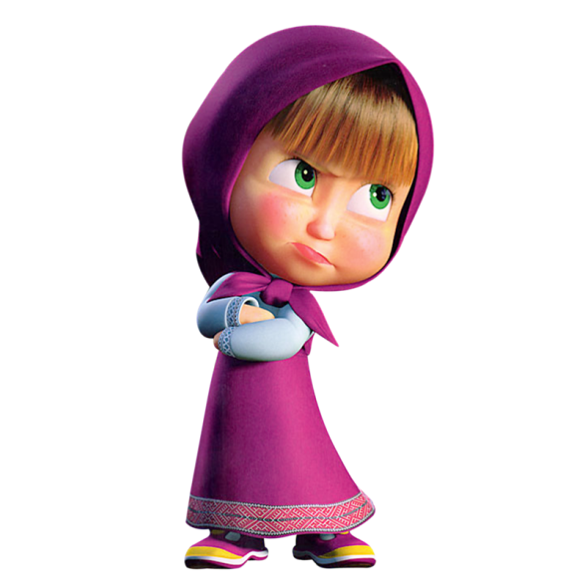
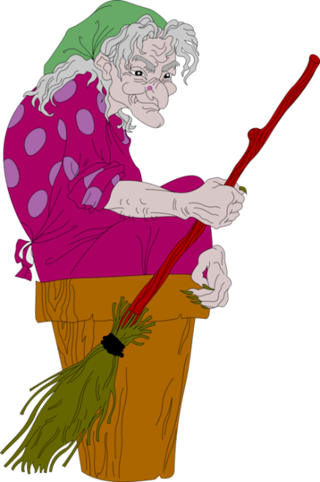
Задание «Сказочные герои»

Slide 4
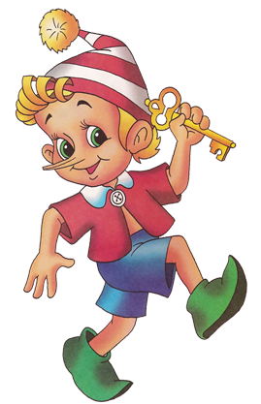

Slide 6
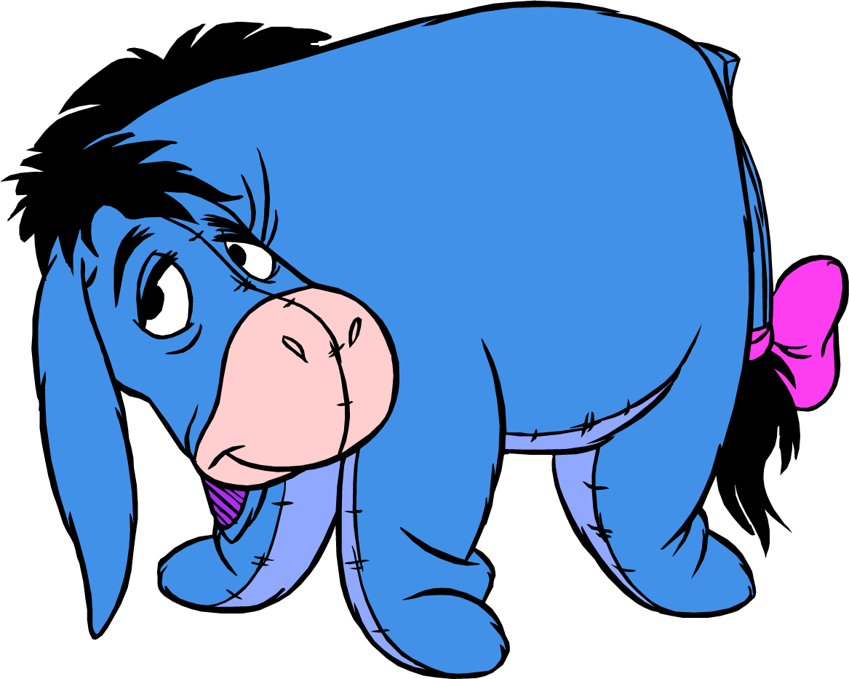
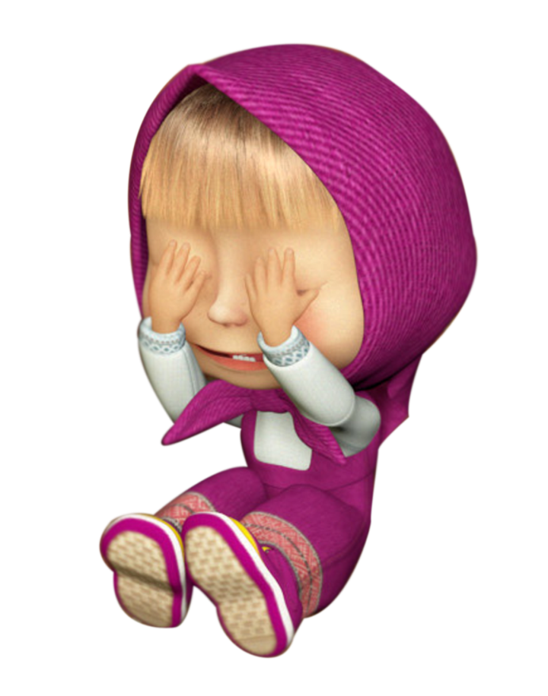

Slide 8
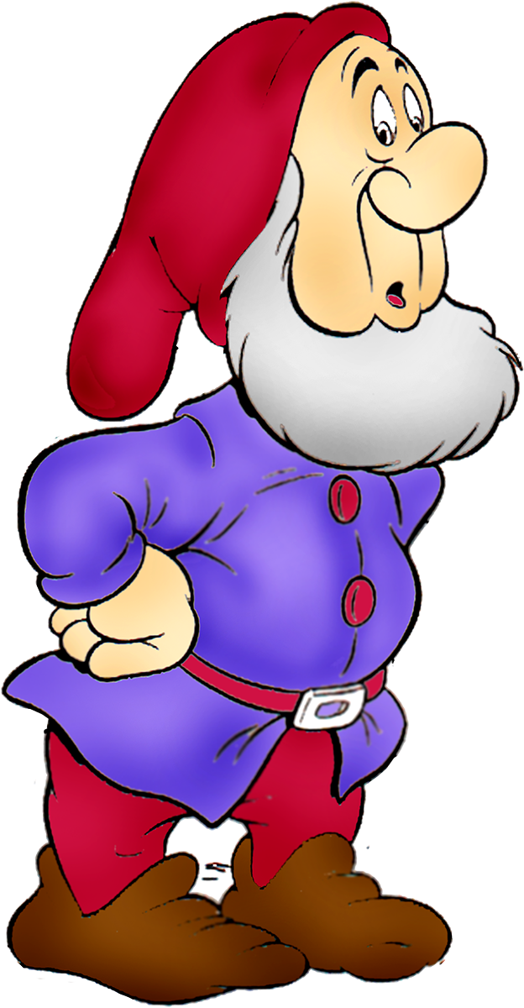
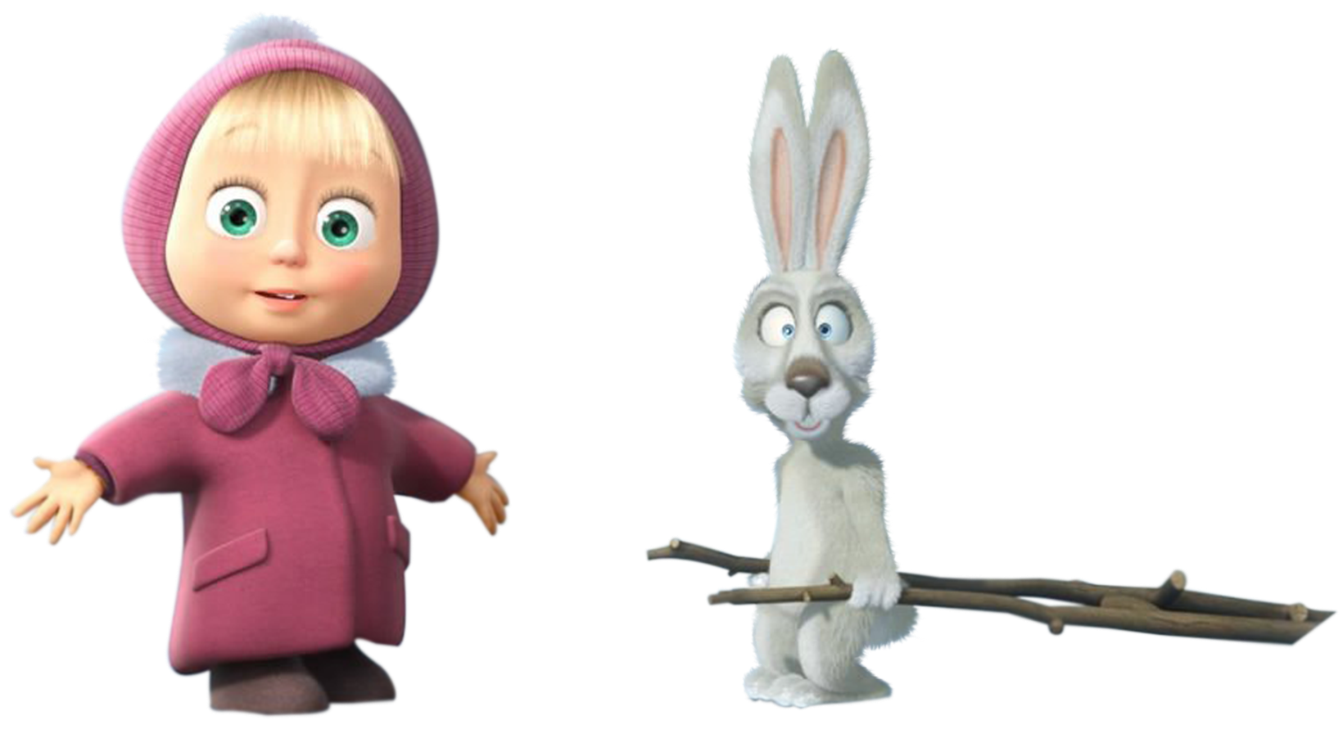

Slide 10
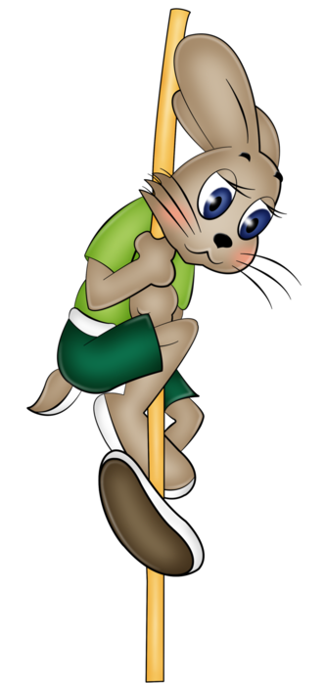
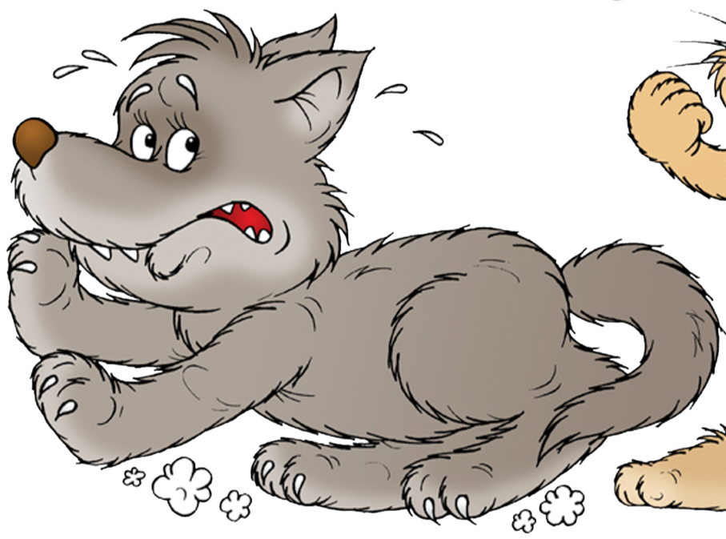
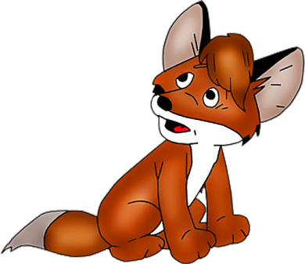

Slide 14
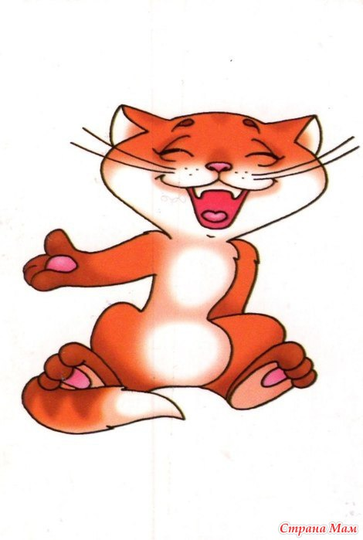
Радость
Грусть
Удивление
Как ты думаешь, какую эмоцию испытывает котенок?
Задание 1

Slide 15
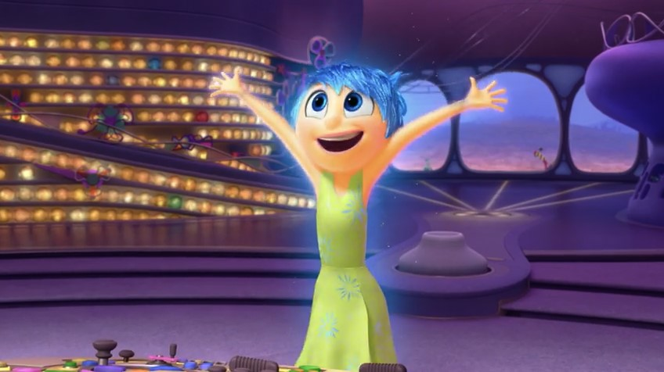
Молодец!
Ты справился с заданием

Slide 16
Неверно… Подумай еще раз!

Slide 17
Радость
Грусть
Удивление
Как ты думаешь, какую эмоцию испытывает котенок?
Задание 2

Slide 18
Молодец!
Ты справился с заданием

Slide 19
Неверно… Подумай еще раз!

Slide 20
Радость
Зло
Удивление
Как ты думаешь, какую эмоцию испытывает котенок?
Задание 3

Slide 21
Молодец!
Ты справился с заданием

Slide 22
Неверно… Подумай еще раз!

Slide 23
Радость
Злость
Испуг
Как ты думаешь, какую эмоцию испытывает котенок?
Задание 4

Slide 24
Молодец!
Ты справился с заданием

Slide 25
Неверно… Подумай еще раз!

Slide 26
Радость
Злость
Грусть
Как ты думаешь, какую эмоцию испытывает котенок?
Задание 5

Slide 27
Молодец!
Ты справился с заданием

Slide 28
Неверно… Подумай еще раз!

Slide 29
Зло
Спокойствие
Грусть
Как ты думаешь, какую эмоцию испытывает котенок?
Задание 6

Slide 30
Молодец!
Ты справился с заданием

Slide 31
Неверно… Подумай еще раз!

Slide 32
Разгадайте кроссворд

Slide 33
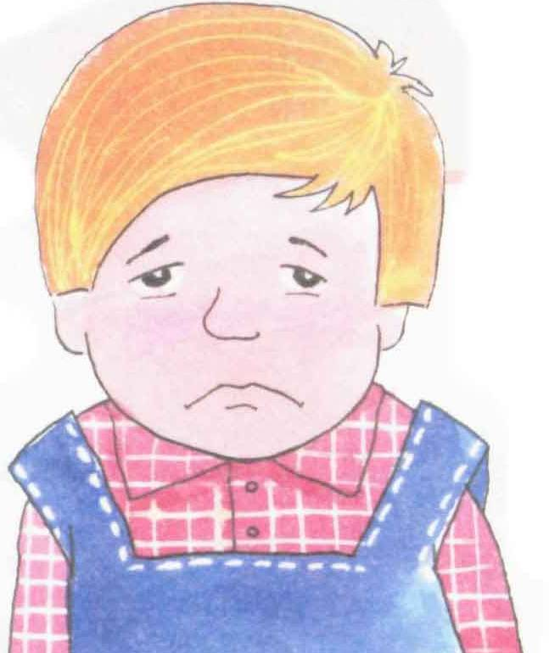
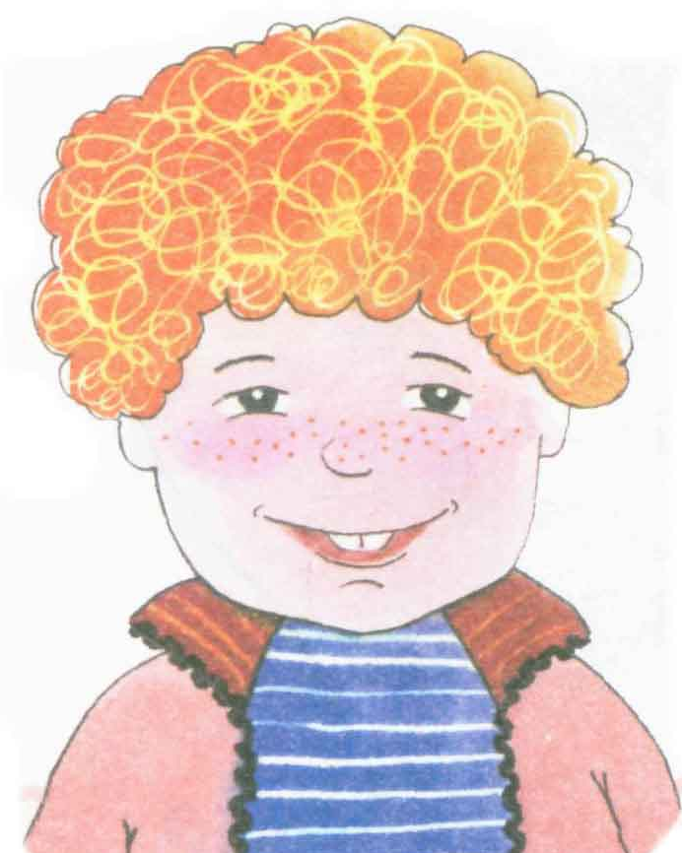
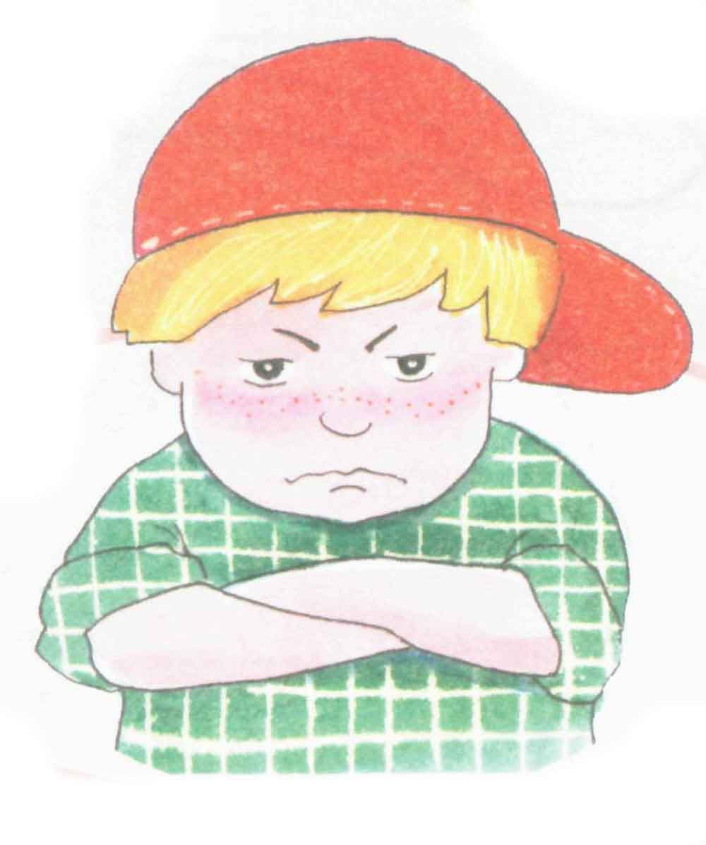
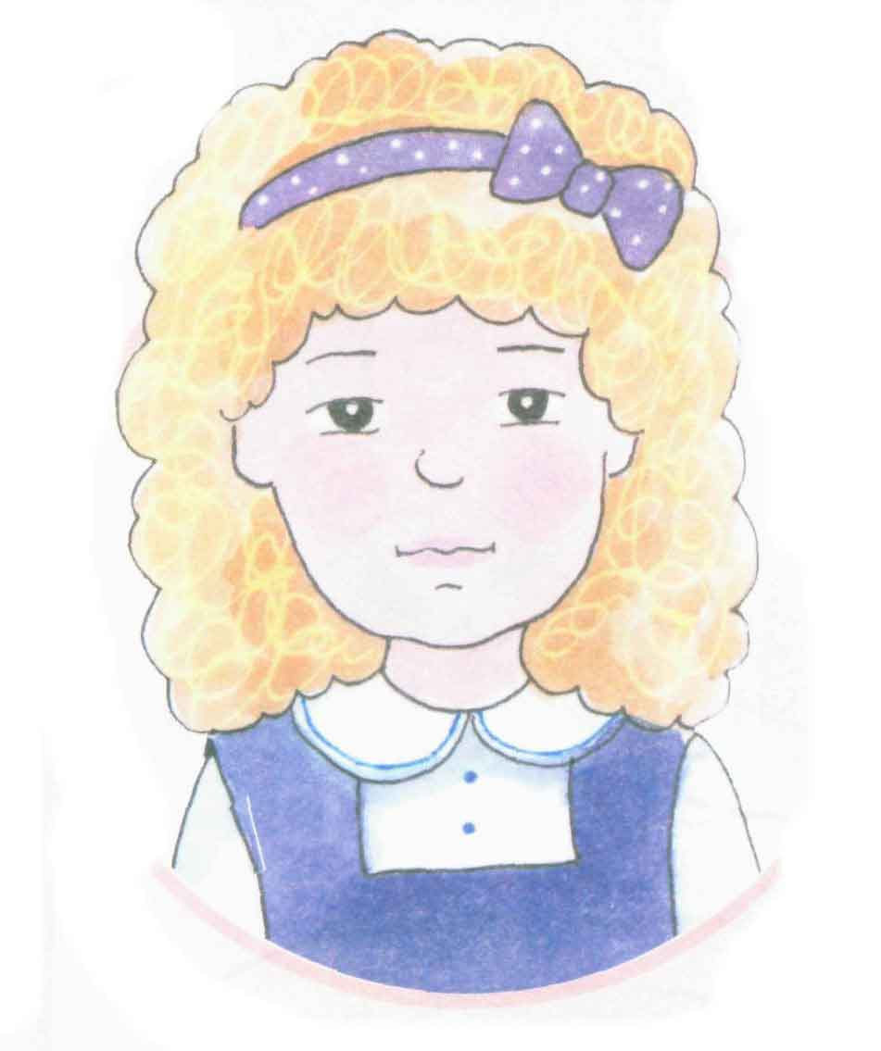
 |  |  |  |  |  |  |  |  | 2 |  | 1
 |  |  |  |  |  |  | 4

Slide 34
 |  |  |  |  |  |  |  |  | 2 |  | 1
 |  |  |  |  |  |  | 4 |  |  |  | У
 |  |  |  |  |  |  |  | 3 |  |  | Д
 |  |  | 5 |  |  |  |  |  |  |  | И
 |  | 6 |  |  |  |  |  |  |  |  | В
 |  |  |  |  |  |  |  |  |  |  | Л
 |  |  |  |  |  |  |  |  |  |  | Е
 |  |  |  |  |  |  |  |  |  |  | Н
 |  |  |  |  |  |  |  |  |  |  | И
 |  |  |  |  |  |  |  |  |  |  | Е

Slide 35
 |  |  |  |  |  |  |  |  | 2 |  | 1
 |  |  |  |  |  |  | 4 |  | Г |  | У
 |  |  |  |  |  |  |  |  | Р |  | Д
 |  |  | 5 |  |  |  |  |  | У |  | И
 |  | 6 |  |  |  |  |  |  | С |  | В
 |  |  |  |  |  |  |  |  | Т |  | Л
 |  |  |  |  |  |  |  |  | Ь |  | Е
 |  |  |  |  |  |  |  |  |  |  | Н
 |  |  |  |  |  |  |  |  |  |  | И
 |  |  |  |  |  |  |  |  |  |  | Е

Slide 36
 |  |  |  |  |  |  |  |  | 2 |  | 1
 |  |  |  |  |  |  | 4 |  | Г |  | У
 |  |  |  |  |  |  |  | 3 | Р | А | Д | О | С | Т | Ь
 |  |  | 5 |  |  |  |  |  | У |  | И
 |  | 6 |  |  |  |  |  |  | С |  | В
 |  |  |  |  |  |  |  |  | Т |  | Л
 |  |  |  |  |  |  |  |  | Ь |  | Е
 |  |  |  |  |  |  |  |  |  |  | Н
 |  |  |  |  |  |  |  |  |  |  | И
 |  |  |  |  |  |  |  |  |  |  | Е

Slide 37
 |  |  |  |  |  |  |  |  | 2 |  | 1
 |  |  |  |  |  |  | 4 |  | Г |  | У
 |  |  |  |  |  |  | З | 3 | Р | А | Д | О | С | Т | Ь
 |  |  | 5 |  |  |  | Л |  | У |  | И
 |  | 6 |  |  |  |  | О |  | С |  | В
 |  |  |  |  |  |  | С |  | Т |  | Л
 |  |  |  |  |  |  | Т |  | Ь |  | Е
 |  |  |  |  |  |  | Ь |  |  |  | Н
 |  |  |  |  |  |  |  |  |  |  | И
 |  |  |  |  |  |  |  |  |  |  | Е

Slide 38
 |  |  |  |  |  |  |  |  | 2 |  | 1
 |  |  |  |  |  |  | 4 |  | Г |  | У
 |  |  |  |  |  |  | З | 3 | Р | А | Д | О | С | Т | Ь
 |  |  | 5 |  |  |  | Л |  | У |  | И
 |  | 6 | С |  |  |  | О |  | С |  | В
 |  |  | Т |  |  |  | С |  | Т |  | Л
 |  |  | Р |  |  |  | Т |  | Ь |  | Е
 |  |  | А |  |  |  | Ь |  |  |  | Н
 |  |  | Х |  |  |  |  |  |  |  | И
 |  |  |  |  |  |  |  |  |  |  | Е

Slide 39
 |  |  |  |  |  |  |  |  | 2 |  | 1
 |  |  |  |  |  |  | 4 |  | Г |  | У
 |  |  |  |  |  |  | З | 3 | Р | А | Д | О | С | Т | Ь
 |  |  | 5 |  |  |  | Л |  | У |  | И
 |  | 6 | С | П | О | К | О | Й | С | Т | В | И | Е
 |  |  | Т |  |  |  | С |  | Т |  | Л
 |  |  | Р |  |  |  | Т |  | Ь |  | Е
 |  |  | А |  |  |  | Ь |  |  |  | Н
 |  |  | Х |  |  |  |  |  |  |  | И
 |  |  |  |  |  |  |  |  |  |  | Е

Slide 40
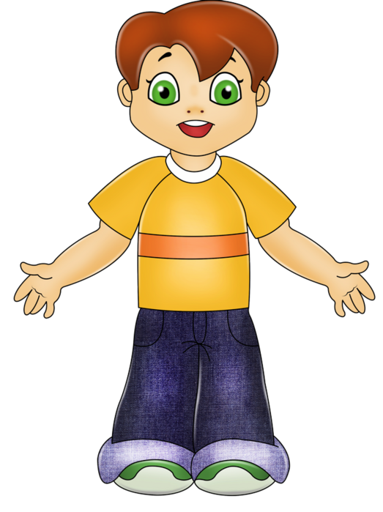
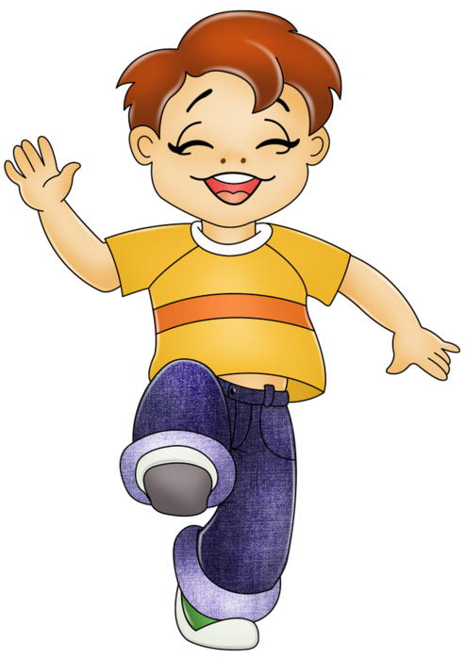
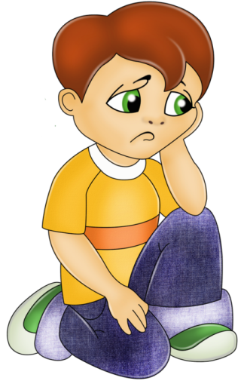

Slide 41
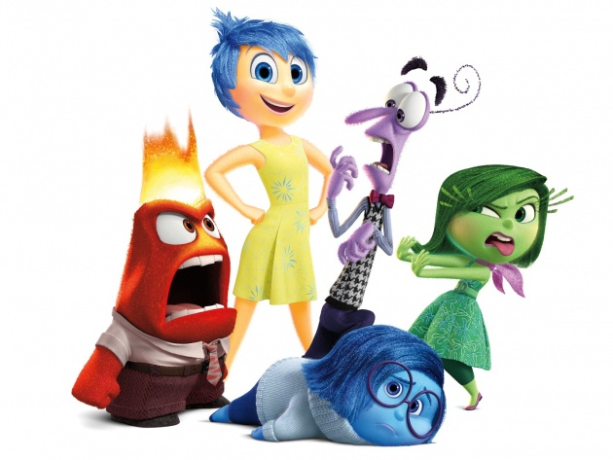
Ты молодец!
Справился со всеми заданиями

